Slide 1
针对FinClip APP的UI新优化
FinClip Hackathon
参赛队伍: 山有木兮
2022-04-23

Slide 2
队长介绍
团队介绍
姓黄，名文静。静若处子，动若脱兔，是一位喜欢旅游、玩吉他、日常网易云的前端，目前想感受一下UI设计师的快乐。
成员介绍
姓黄，名文静。
不好意思，还是我这个队长。
队伍口号
努力努力再努力！

Slide 3
项目简介
为提升用户的视觉体验，本项目对FinClip APP的原UI进行产品的部分功能模块调整，优化了UI排版，
增加了对用户更友好的UI交互效果。

Slide 4
为什么做这个项目？
理由一： 一个UI、UX好的APP能够给用户带来良好的视觉享受，进而增加用户黏度。
理由二：自身APP的榜样效应。
FinClip是一个用于预览演示和查看热门小程序的小程序展示平台。作为一个开发平台，
其目标人群是设计和研发小程序的UI设计师、技术开发人员等，因此自身好的UI设计示
范，能够给予目标人群积极正向的参考和引导作用，带来设计上的灵感迸发，继而间接
的提高用户使用FinClip系列产品的忠实度。
基于上述原因，本项目决定围绕FinClip，进行新UI的优化构建。

Slide 5
项目解决了什么问题？
本项目针对原APP的视觉界面、用户体验方面，主要考虑以下几点：
1.原APP部分页面的视觉体验有待改善。
已解决：
1.1 首页的金刚区的排版问题；
1.2 小程序的“更多功能”页面上方有被闲置的空白栏问题。
2.调整部分页面的栅格布局，颜色搭配方案。
已优化：
2.1 首页的布局
2.2 互动页面的布局
2.3 咨询页面的布局
2.4 我的页面的布局
2.5 查看更多小程序的布局

Slide 6
项目实现了哪些内容？
1) 修改了APP的色彩搭配方案，采用中性色（#797979、#FFFFFF）与主色（#4587F4）的搭配来衬托品牌感，同时使得不同场景的页面都能保持一致化、整体性的美感。
2) 优化了首页的栅格系统，采用通顶banner+快速入口+浮动式的内容区域+标签栏的布局，隐藏了banner的存在感，使得用户的视觉重点放到了金刚区，有更舒适的阅读体验。
3) 优化了互动页面卡片的视觉层次设计，同时将资讯页面也调整成信息流的卡片式设计。而我的页面则将卡片增加了投影。卡片采用圆角+投影的方式，打造UI的层次感，加上对图片、文本的排版调整，营造空白和主次的对比来造成视觉分隔的效果。
4) 优化了小程序的“更多功能”页：将水平导航栏转移为左侧的竖直导航栏，内容展示列表占填充页面的剩余右边区域，解决了原页面布局中被闲置的顶部空白栏的问题。

Slide 7
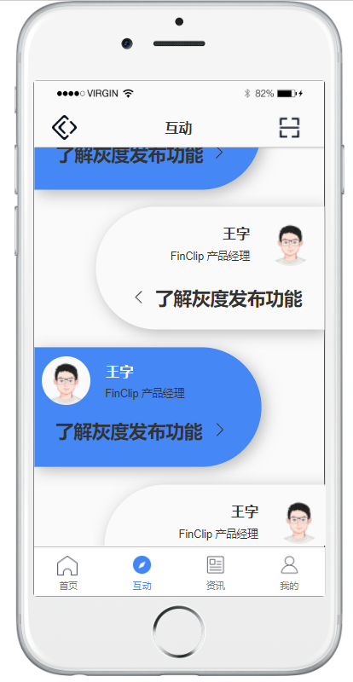
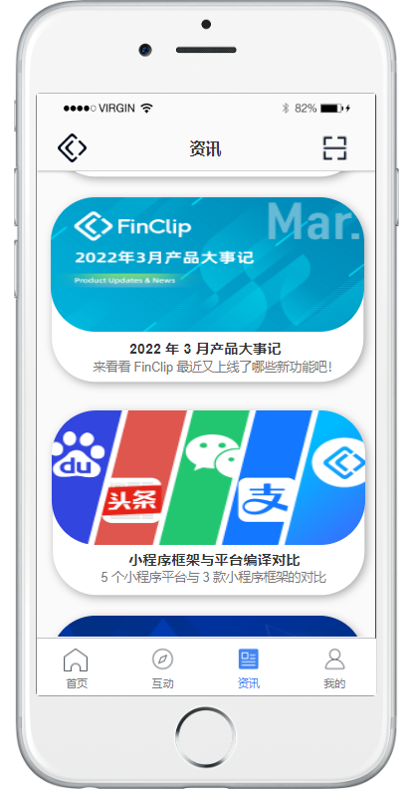
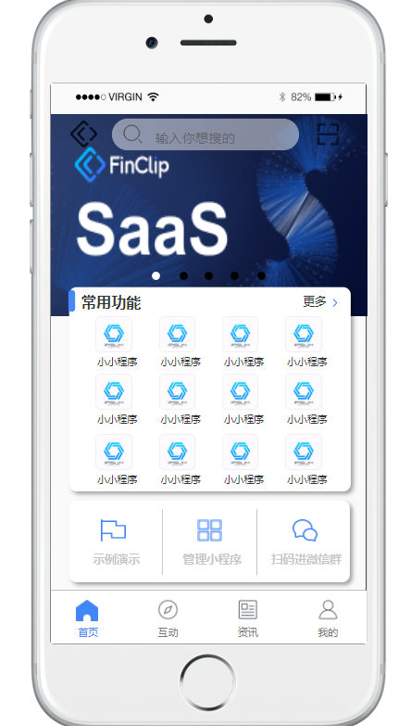
项目演示

Slide 8
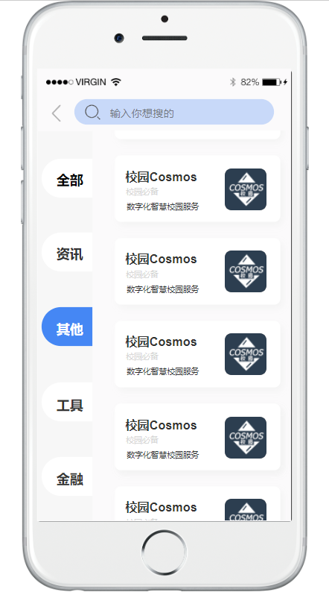
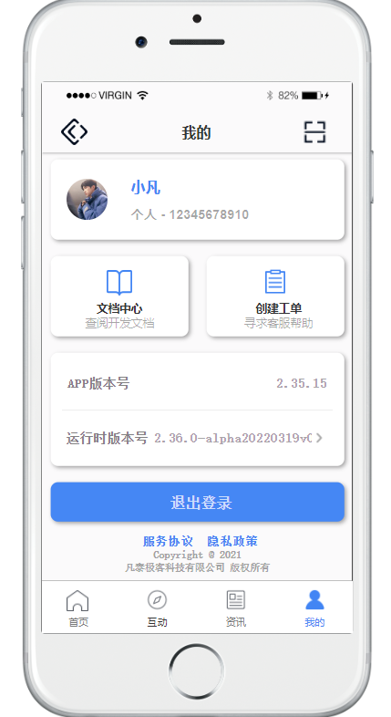
项目演示

Slide 9
山有木兮

